Slide 1
Современные нормативно-правовые основы формирования доступной среды жизнедеятельности людей с ограниченными возможностями здоровья в учреждениях культуры
Арсентьева Виктория Валерьевна,
заместитель директора
Свердловской областной специальной библиотеки для слепых

Slide 2
КОНВЕНЦИЯ ООН О ПРАВАХ ИНВАЛИДОВ
(принята генеральной Ассамблеей ООН 13 декабря 2006 г. )
Конвенция о правах инвалидов и Факультативный протокол к ней приняты
Генеральной Ассамблеей Организации Объединенных Наций 13 декабря 2006 года.
Цель Конвенции заключается в том, чтобы гарантировать самому многочисленному меньшинству в мире те же права и возможности, что и остальной части человечества.

Slide 3
КОНВЕНЦИЯ ООН О ПРАВАХ ИНВАЛИДОВ
(принята генеральной Ассамблеей ООН 13 декабря 2006 г. )
Конвенция знаменует собой «смену парадигмы» в том, что касается отношения и подходов к инвалидам. Конвенция изменяет само понимание инвалидности, признавая, что инвалидность — эволюционирующее понятие. Человек является инвалидом не только в силу имеющихся у него ограничений, но и по причине тех барьеров, которые существуют в обществе.
Конвенцию ООН о правах инвалидов подписали 155 государств, 126 государств ее ратифицировали, в том числе — Российская Федерация.

Slide 4
КОНВЕНЦИЯ ООН О ПРАВАХ ИНВАЛИДОВ
(принята генеральной Ассамблеей ООН 13 декабря 2006 г. )
15 мая 2012 года вступил в силу Федеральный закон N 46-ФЗ «О ратификации Конвенции о правах инвалидов».
Ратификация Конвенции Российской Федерацией налагает на государство юридическое обязательство выполнять основные установки и положения данного международного договора.
Для реализации положений Конвенции были внесены соответствующие изменения в действующее законодательство Российской Федерации.

Slide 5
"О внесении изменений в отдельные законодательные акты Российской Федерации по вопросам социальной защиты инвалидов в связи с ратификацией Конвенции о правах инвалидов"
(N 419-ФЗ от 1 декабря 2014 г.; вступил в силу с 1 января 2016 г.)
Статья 3.1. Недопустимость дискриминации по признаку инвалидности
В Российской Федерации не допускается дискриминация по признаку инвалидности. Для целей настоящего Федерального закона под дискриминацией по признаку инвалидности понимается любое различие, исключение или ограничение по причине инвалидности, целью либо результатом которых является умаление или отрицание признания, реализации или осуществления наравне с другими всех гарантированных в Российской Федерации прав и свобод человека и гражданина в политической, экономической, социальной, культурной, гражданской или любой иной области.

Slide 6
"О внесении изменений в отдельные законодательные акты Российской Федерации по вопросам социальной защиты инвалидов в связи с ратификацией Конвенции о правах инвалидов"
(N 419-ФЗ от 1 декабря 2014 г.; вступил в силу с 1 января 2016 г.)
Основные положения:
"федеральные органы государственной власти, органы государственной власти субъектов Российской Федерации, органы местного самоуправления (в сфере установленных полномочий), организации независимо от их организационно-правовых форм обеспечивают инвалидам (включая инвалидов, использующих кресла-коляски и собак-проводников):

Slide 7
"О внесении изменений в отдельные законодательные акты Российской Федерации по вопросам социальной защиты инвалидов в связи с ратификацией Конвенции о правах инвалидов"
(N 419-ФЗ от 1 декабря 2014 г.; вступил в силу с 1 января 2016 г.)
1) условия для беспрепятственного доступа к объектам социальной, инженерной и транспортной инфраструктур (жилым, общественным и производственным зданиям, строениям и сооружениям, включая те, в которых расположены физкультурно-спортивные организации, организации культуры и другие организации), к местам отдыха и к предоставляемым в них услугам;
2) условия для беспрепятственного пользования железнодорожным, воздушным, водным транспортом, автомобильным транспортом и городским наземным электрическим транспортом в городском, пригородном, междугородном сообщении, средствами связи и информации (включая средства, обеспечивающие дублирование звуковыми сигналами световых сигналов светофоров и устройств, регулирующих движение пешеходов через транспортные коммуникации);

Slide 8
"О внесении изменений в отдельные законодательные акты Российской Федерации по вопросам социальной защиты инвалидов в связи с ратификацией Конвенции о правах инвалидов"
(N 419-ФЗ от 1 декабря 2014 г.; вступил в силу с 1 января 2016 г.)
3) возможность самостоятельного передвижения по территории, на которой расположены объекты социальной, инженерной и транспортной инфраструктур, входа в такие объекты и выхода из них, посадки в транспортное средство и высадки из него, в том числе с использованием кресла-коляски;
4) сопровождение инвалидов, имеющих стойкие расстройства функции зрения и самостоятельного передвижения, и оказание им помощи на объектах социальной, инженерной и транспортной инфраструктур;
5) надлежащее размещение оборудования и носителей информации, необходимых для обеспечения беспрепятственного доступа инвалидов к объектам социальной, инженерной и транспортной инфраструктур и к услугам с учетом ограничений их жизнедеятельности;

Slide 9
"О внесении изменений в отдельные законодательные акты Российской Федерации по вопросам социальной защиты инвалидов в связи с ратификацией Конвенции о правах инвалидов"
(N 419-ФЗ от 1 декабря 2014 г.; вступил в силу с 1 января 2016 г.)
6) дублирование необходимой для инвалидов звуковой и зрительной информации, а также надписей, знаков и иной текстовой и графической информации знаками, выполненными рельефно-точечным шрифтом Брайля, допуск сурдопереводчика и тифлосурдопереводчика;
7) допуск на объекты социальной, инженерной и транспортной инфраструктур собаки-проводника при наличии документа, подтверждающего ее специальное обучение и выдаваемого по форме и в порядке, которые определяются федеральным органом исполнительной власти;
8) оказание работниками организаций, предоставляющих услуги населению, помощи инвалидам в преодолении барьеров, мешающих получению ими услуг наравне с другими лицами.

Slide 10
Постановление Правительства Свердловской области от 28 января 2015 г. № 41-ПП «О мерах по формированию доступной для инвалидов и других маломобильных групп населения среды жизнедеятельности в Свердловской области» (вступил в силу с 1 января 2016 г.)
Руководителям исполнительных органов государственной власти Свердловской области предписано:
«при организации и проведении массовых культурно-просветительских, театрально-зрелищных, физкультурных и спортивных, развлекательных и публичных мероприятий создавать условия для обеспечения доступа инвалидов из числа зрителей к мероприятиям с учетом особых потребностей инвалидов, с использованием элементов физической доступности и доступных информационных устройств, средств и систем предоставления информации».

Slide 11
Постановление Правительства Свердловской области от 28 января 2015 г. № 41-ПП «О мерах по формированию доступной для инвалидов и других маломобильных групп населения среды жизнедеятельности в Свердловской области» (вступил в силу с 1 января 2016 г.)
Для инвалидов с нарушениями слуха:
- визуальные средства отображения информации (указатели, таблички, стенды, табло, дисплеи);
- акустические (звуковые) системы, наличие вспомогательных слуховых устройств, службы сурдопереводчиков;
- средства односторонней связи (громкоговорители, микрофоны) и средства двусторонней связи (текстовые средства связи, в том числе с «бегущей строкой», факсимильные аппараты).

Slide 12
Постановление Правительства Свердловской области от 28 января 2015 г. № 41-ПП «О мерах по формированию доступной для инвалидов и других маломобильных групп населения среды жизнедеятельности в Свердловской области» (вступил в силу с 1 января 2016 г.)
Для инвалидов с нарушениями зрения:
- устройства звукового дублирования визуальной информации;
- тактильные средства изображения информации (указатели, таблички, выполненные рельефным шрифтом или шрифтом Брайля);
- тактильные средства сигнализации (тактильные разметки, тактильные полосы, тактильные покрытия, а также вибрационные сигнализаторы, тактильные вибраторы).

Slide 13
Закон Свердловской области от 12 октября 2015 г. №112-ОЗ «О внесении изменений в отдельные законы Свердловской области по вопросам социальной защиты инвалидов» (вступил в силу 1 января 2016 г.)
Статья 1:
Внести в статью 7 Областного закона от 21 апреля 1997 г. №25-ОЗ «О библиотеках и библиотечных фондах в Свердловской области» следующие изменения:
Статья 7. Компетенция уполномоченного исполнительного органа государственной власти Свердловской области в сфере организации библиотечного обслуживания населения
дополнена подпунктом 5-1 следующего содержания:
«5-1) обеспечивает условия доступности для инвалидов областных государственных библиотек»

Slide 14
Закон Свердловской области от 12 октября 2015 г. №112-ОЗ «О внесении изменений в отдельные законы Свердловской области по вопросам социальной защиты инвалидов» (вступил в силу 1 января 2016 г.)
Статья 2:
Внести в статью 6 Областного закона от 22 июля 1997 г. №43-ОЗ «О культурной деятельности на территории Свердловской области» следующие изменения:
Статья 6. Компетенция уполномоченного исполнительного органа государственной власти Свердловской области в сфере культуры
дополнена подпунктом 7-1 следующего содержания:
«7-1) обеспечивает условия доступности для инвалидов государственных музеев, учреждений культуры и искусства»

Slide 15
Постановление Правительства Свердловской области от 22 сентября 2015 г. № 844-ПП «Об утверждении Плана мероприятий («дорожной карты») по повышению значений показателей доступности для инвалидов объектов и услуг в Свердловской области
(вступил в силу с 1 января 2016 г.)
Цели Плана («дорожной карты»):
- обеспечение условий доступности для инвалидов объектов социальной, инженерной и транспортной инфраструктур;
- обеспечение условий для беспрепятственного пользования инвалидами услугами в сферах социальной защиты населения, труда и занятости, здравоохранения, образования, культуры, транспорта, физической культуры и спорта;
- полноценная интеграция инвалидов в общество.

Slide 16
Постановление Правительства Свердловской области от 22 сентября 2015 г. № 844-ПП «Об утверждении Плана мероприятий («дорожной карты») по повышению значений показателей доступности для инвалидов объектов и услуг в Свердловской области
(вступил в силу с 1 января 2016 г.)
Паспорт доступности объекта социальной инфраструктуры (отражены все вышеперечисленные требования 419-ФЗ).
- состояние доступности объекта: расстояние до объекта от остановки транспорта, время движения (пешком), перекрестки со звуковой сигнализацией, перепады высоты на пути, информация на пути следования к объекту
- состояние доступности основных структурно-функциональных зон: территория, прилегающая к зданию, вход/выход в здание, пути движения внутри здания, санитарно-гигиенические помещения.

Slide 17
Постановление Правительства Свердловской области от 22 сентября 2015 г. № 844-ПП «Об утверждении Плана мероприятий («дорожной карты») по повышению значений показателей доступности для инвалидов объектов и услуг в Свердловской области
(вступил в силу с 1 января 2016 г.)
Паспорт доступности объекта социальной инфраструктуры подписывает руководитель объекта и представители общественных организаций инвалидов (не менее трех организаций).
Данное требование выдвинуто в соответствии с Конвенцией о правах инвалидов, которая предписывает, что «государства обязаны консультироваться с инвалидами по вопросам разработки и осуществления законов и политики, направленных на соблюдение Конвенции».

Slide 18
Постановление Правительства Свердловской области от 22 сентября 2015 г. № 844-ПП «Об утверждении Плана мероприятий («дорожной карты») по повышению значений показателей доступности для инвалидов объектов и услуг в Свердловской области
(вступил в силу с 1 января 2016 г.)
Организация доступности объекта для инвалидов (отражены все вышеперечисленные требования 419-ФЗ).
- обеспечение беспрепятственного доступа инвалидов по зрению: поручни, тактильные дорожки, дублирование информации шрифтом Брайля, голосовые таблички, тактильно звуковые мнемосхемы; допуск собак-проводников, допуск тифлосурдопереводчика

Slide 19
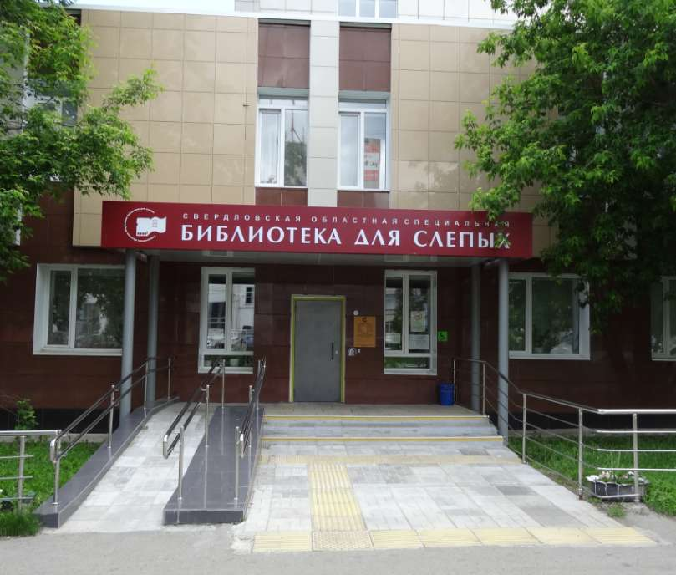
Обеспечение беспрепятственного доступа инвалидов по зрению: входная группа
Световая вывеска
Тактильная вывеска
Тактильные плиты
Поручни
Кнопка вызова персонала

Slide 20
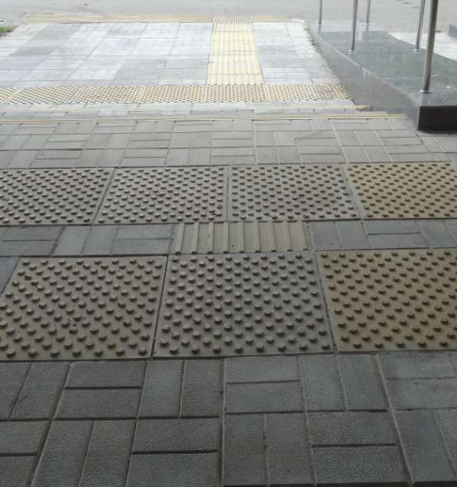
Обеспечение беспрепятственного доступа инвалидов по зрению: входная группа
Средство отображения информации, представляющее собой полосы из различных материалов определенного цвета и рисунка рифления, позволяющих инвалидам по зрению распознавать типы дорожного или напольного покрытия путем осязания стопами ног, тростью или используя остаточное зрение

Slide 21
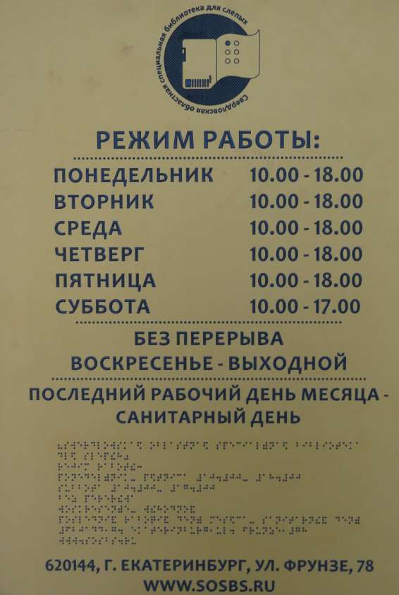
Обеспечение беспрепятственного доступа инвалидов по зрению: входная группа
Тактильная табличка с плоско-выпуклыми буквами и шрифтом Брайля – это специальный рельефный указатель, предназначенный для тактильного восприятия информации незрячими и слабовидящими людьми

Slide 22
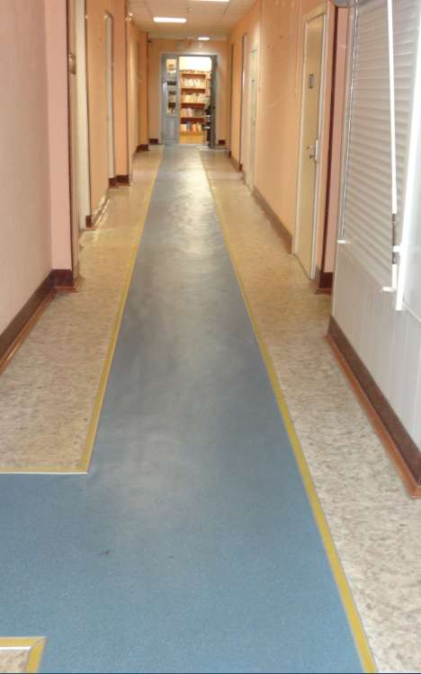
Обеспечение беспрепятственного доступа инвалидов по зрению: внутри помещения
Направляющая дорожка предназначена для обозначения инвалидам по зрению направления движения, а также для предупреждения их о возможных опасностях на пути следования

Slide 23
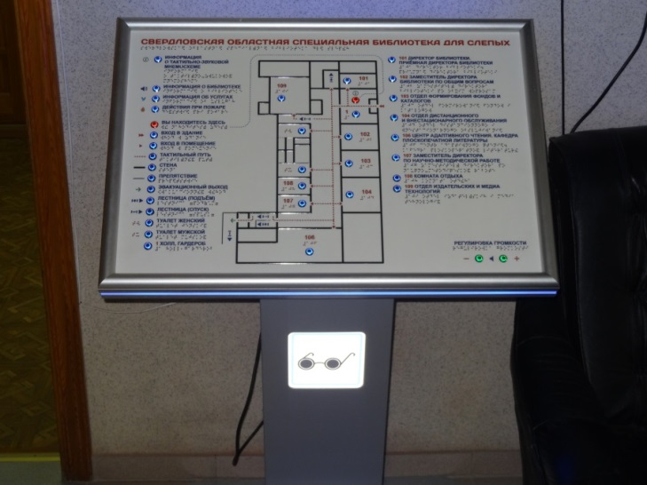
Обеспечение беспрепятственного доступа инвалидов по зрению: внутри помещения
Тактильно-звуковая мнемосхема помещений 1 этажа библиотеки представляет собой комплексное устройство, сочетающее в себе тактильную мнемосхему, выполненную тактильным способом по системе Брайля и электронное устройство с описанием помещений и структурных подразделений библиотеки и предоставляемых ими услуг голосовым методом.

Slide 24
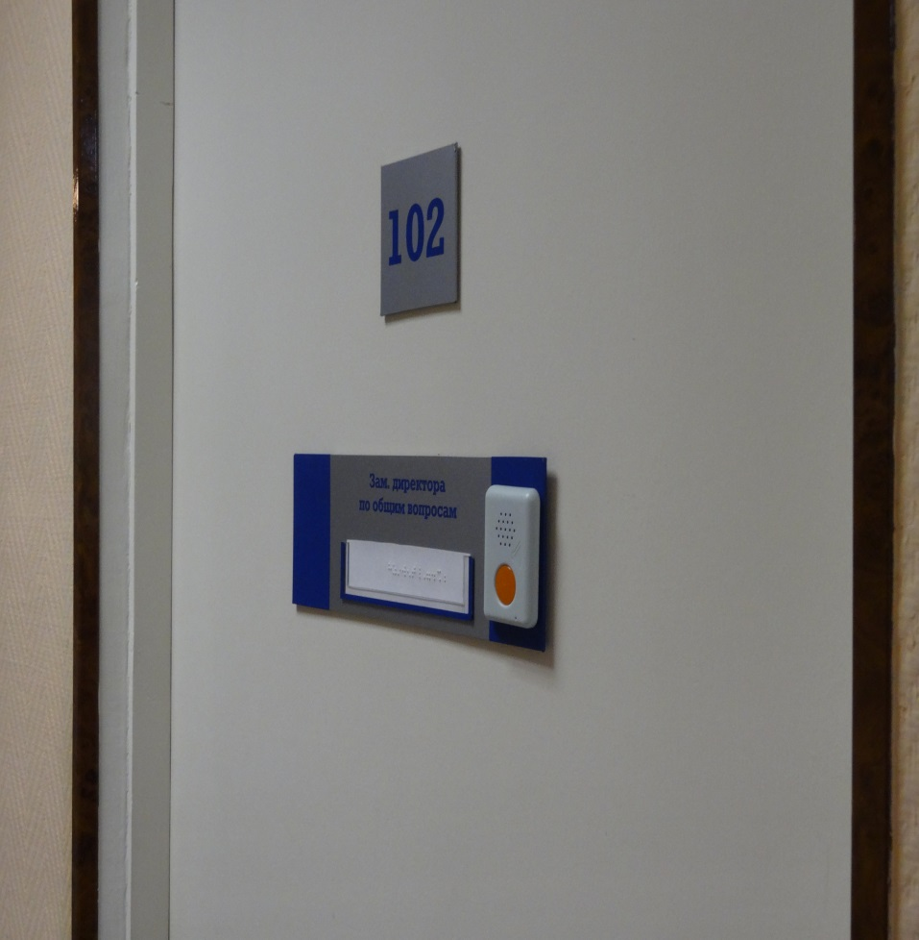
Обеспечение беспрепятственного доступа инвалидов по зрению: внутри помещения
Речевой информатор для дверей «говорящая табличка НОТТ» - является в настоящее время универсальным средством адаптирования помещения для людей с проблемами зрения. Достаточно только нажать на тактильную кнопку и информатор «прочитает вслух» всю, предварительно на него записанную информацию. Табличками «НОТТ» оснащены все помещения внутри библиотеки.

Slide 25
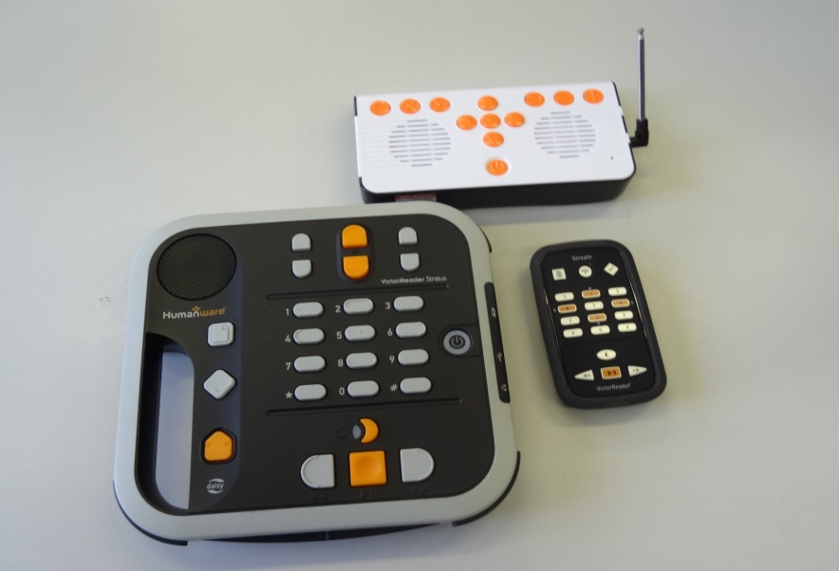
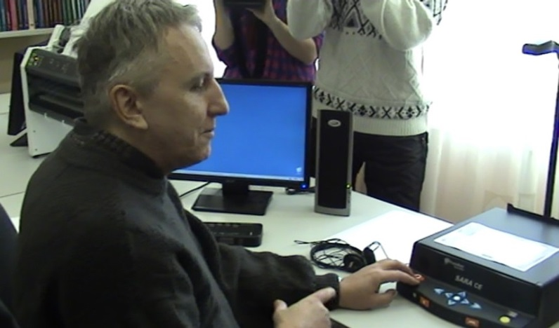
Организация информационной доступности при получении библиотечных услуг

Slide 26
Постановление Правительства Свердловской области от 22 сентября 2015 г. № 844-ПП «Об утверждении Плана мероприятий («дорожной карты») по повышению значений показателей доступности для инвалидов объектов и услуг в Свердловской области
(вступает в силу с 1 января 2016 г.)
Организация доступности объекта для инвалидов (отражены все вышеперечисленные требования 419-ФЗ).
- обеспечение беспрепятственного доступа инвалидов по слуху: информационные стенды, индукционная петля, система «ДИАЛОГ», допуск сурдопереводчика;

Slide 27
Обеспечение беспрепятственного доступа инвалидов по слуху внутри помещения
Индукционная система для слабослышащих предназначена для передачи аудио информации лицам с нарушенной функцией слуха при повышенном уровне окружающего шума или при наличии преграды между собеседниками в различных зонах обслуживания читателей библиотеки. Индукционная система для слабослышащих преобразовывает акустический сигнал (речь оператора) или электрический аудио сигнал (сигнал громкой связи, музыка) в электромагнитный, который принимается индукционной катушкой слухового аппарата.

Slide 28
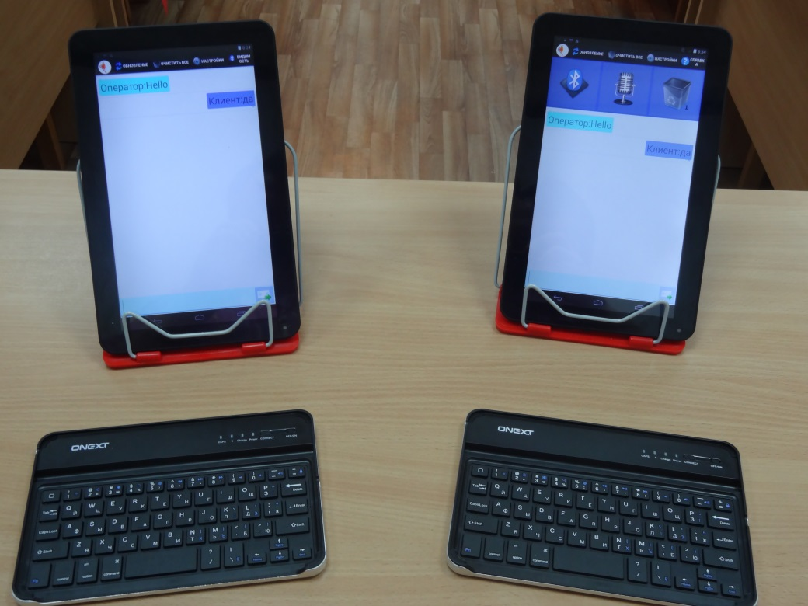
Обеспечение беспрепятственного доступа инвалидов по слуху внутри помещения
С помощью системы «ДИАЛОГ» человек с нарушением слуха и слышащий могут вести диалог и понимать друг друга, не зная языка жестов. Система «Диалог» озвучивает набранные фразы, а также распознает речь говорящего и превращает её в текст. Любую информацию можно либо озвучить, либо просто набрать на клавиатуре – собеседник с проблемами слуха прочтет ее на экране планшета.

Slide 29
Постановление Правительства Свердловской области от 22 сентября 2015 г. № 844-ПП «Об утверждении Плана мероприятий («дорожной карты») по повышению значений показателей доступности для инвалидов объектов и услуг в Свердловской области
(вступает в силу с 1 января 2016 г.)
Организация доступности объекта для инвалидов (отражены все вышеперечисленные требования 419-ФЗ):
- обеспечение беспрепятственного доступа инвалидов с нарушениями опорно-двигательного аппарата: пандус, кнопка вызова, доступная входная группа, ступенькоходы, подъемные платформы, адаптированные лифты, адаптированные санитарно-гигиенические помещения,

Slide 30
Обеспечение беспрепятственного доступа инвалидов с нарушениями опорно-двигательного аппарата: входная группа
В общетехническом понимании пандус представляет собой плоскую поверхность, соединяющую две другие, расположенные на разной высоте относительно друг друга. Также их называют рампами. Они предназначаются в первую очередь для преодоления разновысотных препятствий на инвалидных и детских колясках.

Slide 31
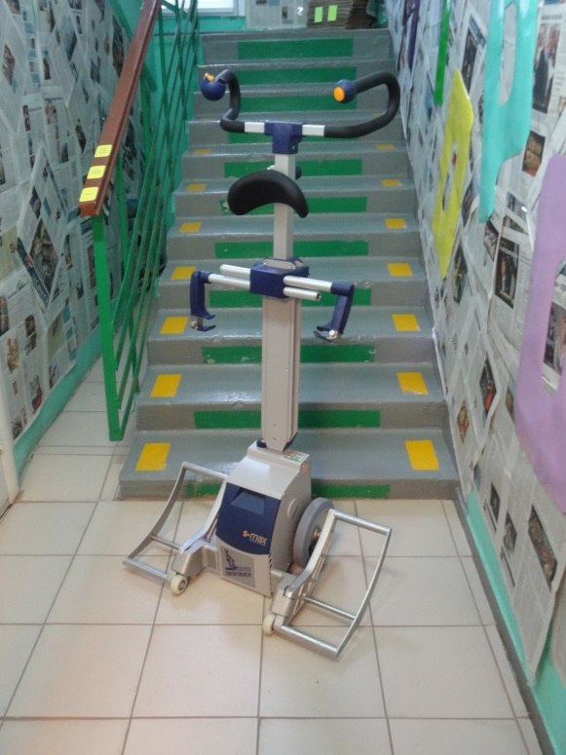
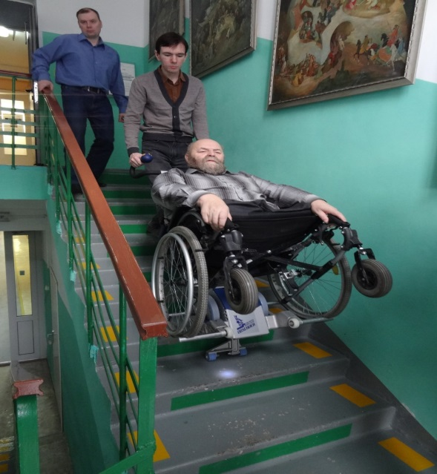
Обеспечение беспрепятственного доступа инвалидов с нарушениями опорно-двигательного аппарата: внутри помещения
Любая, даже пологая лестница, представляет собой сложную преграду для людей с ограниченными возможностями - инвалидов-колясочников. Решить проблему помогает ступенькоход
Ступенькоход представляет собой мобильное устройство для перемещения человека в инвалидной коляске по любым лестницам, включая узкие и винтовые лестницы.

Slide 32
Постановление Правительства Свердловской области от 22 сентября 2015 г. № 844-ПП «Об утверждении Плана мероприятий («дорожной карты») по повышению значений показателей доступности для инвалидов объектов и услуг в Свердловской области
(вступает в силу с 1 января 2016 г.)
Организация доступности объекта для инвалидов (отражены все вышеперечисленные требования 419-ФЗ):
- количество обученного персонала: наличие сотрудников, на которых административно-распорядительным актом организации возложено оказание помощи инвалидам по зрению в преодолении барьеров, мешающих им пользоваться услугами, включая сопровождение, и которые подготовлены для исполнения этих функций.

Slide 33
Постановление Правительства Свердловской области от 22 сентября 2015 г. № 844-ПП «Об утверждении Плана мероприятий («дорожной карты») по повышению значений показателей доступности для инвалидов объектов и услуг в Свердловской области
(вступает в силу с 1 января 2016 г.)
Сроки реализации «дорожной карты»: 2016 – 2018 гг.
«Реализация «дорожной карты» позволит к 2018 г. сформировать условия для устойчивого развития доступной среды для инвалидов, повысить доступность и качество предоставляемых инвалидам государственных услуг, преодолеть социальную разобщенность».

Slide 34
КОНВЕНЦИЯ ООН О ПРАВАХ ИНВАЛИДОВ
(принята генеральной Ассамблеей ООН 13 декабря 2006 г. )
Статья 9: Доступность
Чтобы наделить инвалидов возможностью вести независимый образ жизни и всесторонне участвовать во всех аспектах жизни государства-участники принимают надлежащие меры к тому, чтобы:
«g) поощрять доступ инвалидов к новым информационно-коммуникационным технологиям и системам, включая Интернет;
h) поощрять проектирование, разработку, производство и распространение изначально доступных информационно-коммуникационных технологий и систем, так чтобы доступность этих технологий и систем достигалась при минимальных затратах».

Slide 35
Постановление Правительства Свердловской области от 28 января 2015 г. № 41-ПП «О мерах по формированию доступной для инвалидов и других маломобильных групп населения среды жизнедеятельности в Свердловской области» (вступил в силу с 1 января 2016 г.)
Руководителям исполнительных органов государственной власти Свердловской области предписано:
«адаптировать официальные сайты в информационно-телекоммуникационной сети Интернет с учетом потребностей инвалидов по зрению, обеспечивать для лиц с когнитивными нарушениями доступное предоставление письменной информации (создание системы специального дублирования информации: упрощенные и понятные надписи, предупреждения, объявления, изложенные доступным языком, символы, пиктограммы, рисунки, фотографии, контрастная окраска)».

Slide 36
Постановление Правительства Свердловской области от 28 января 2015 г. № 41-ПП «О мерах по формированию доступной для инвалидов и других маломобильных групп населения среды жизнедеятельности в Свердловской области» (вступил в силу с 1 января 2016 г.)
«Министерству культуры Свердловской области:
1) способствовать созданию программных продуктов и информационных ресурсов для обеспечения дистанционного доступа к знаниям, культурным ценностям и удовлетворения рекреационных потребностей инвалидов и маломобильных групп населения (образовательные, библиотечные, музейные, музыкальные, зрелищные ресурсы, виртуальные путешествия, экскурсии);
2) содействовать созданию адаптированных версий существующих интернет – ресурсов.

Slide 37
ГОСТ Р 52872-2012
«Интернет-ресурсы. Требования доступности для инвалидов по зрению»
( 2012 г.)
Элементы web-сайта, влияющие на доступность электронного ресурса инвалидам по зрению:
● возможность полноценно пользоваться сайтом с помощью клавиатуры (без мыши);
● формирование альтернативных текстовых страниц без графических и фото изображений; а если таковые имеются – необходимы обязательные текстовые подписи;

Slide 38
ГОСТ Р 52872-2012
«Интернет-ресурсы. Требования доступности для инвалидов по зрению»
( 2012 г.)
Элементы web-сайта, влияющие на доступность электронного ресурса инвалидам по зрению:
● наличие текстового пояснения также для дополнительных кнопок, полей ввода информации;
● соблюдение контраста, шрифтов без засечек, недопустимо использование курсивного шрифта и подчеркивания; использование стандартных настроек «Размер шрифта», «Цвет фона»;

Slide 39
ГОСТ Р 52872-2012
«Интернет-ресурсы. Требования доступности для инвалидов по зрению»
( 2012 г.)
Элементы web-сайта, влияющие на доступность электронного ресурса инвалидам по зрению:
● отсутствие всплывающих окон;
● соблюдение логической структуры ресурса и единообразия в расположении элементов навигации на всех страницах web-сайта: навигация встроена таким образом, что пользователю не приходится проходить через большое число ссылок, чтобы выйти на нужную страницу. На каждой странице web-сайта установлена ссылка на стартовую страницу; таким образом, незрячий пользователь может вернуться к началу и заново начать поиск необходимой ему информации.

Slide 40
(343)212-15-88, (343)257-32-72
www. sosbs.ru

